Slide 1
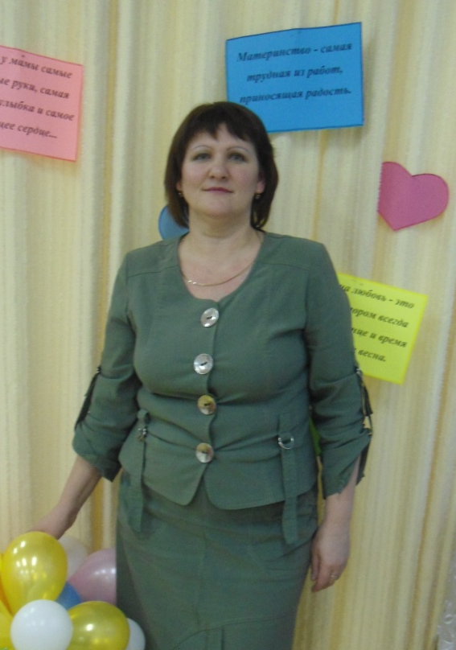









Давайте знакомиться!
Меня зовут Татьяна Николаевна, я -
или «воспитатель речи»

Slide 2
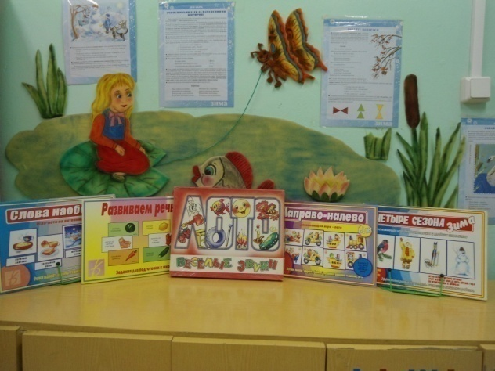


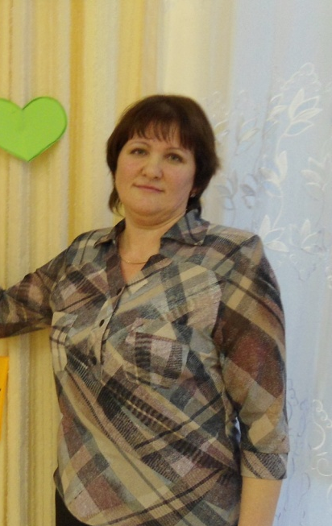
По специальности – работа, по душе – профессия!
Визитная карточка
Закончила: АГПИ им. А.П. Гайдара -1991 г, ШГПУ -2004 г,
Специальность: логопедия,
Квалификация: учитель-логопед,
Стаж педагогической работы: общий -23 года,
По специальности: 14 лет,
I квалификационная категория
Я не могу управлять направлением ветра, но всегда могу так поставить паруса, чтобы достичь поставленной цели!

Slide 3
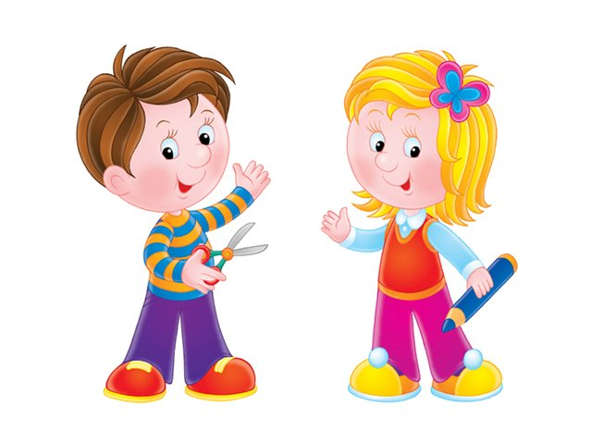


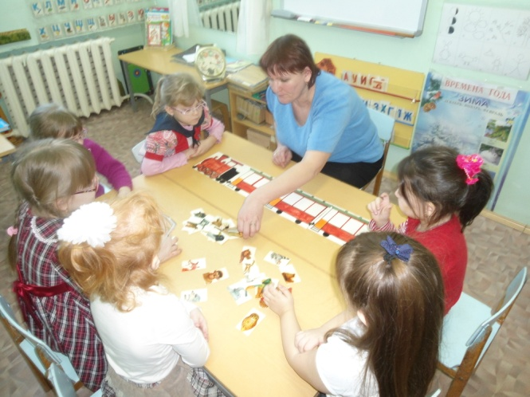
Педагогическое
кредо
Радоваться успехам ребёнка, как собственным!
Капельки мудрости, знаний, терпения
Сольются в добро, мастерство и уменье!
Направление работы:
Развитие связной речи
у детей с нарушением зрения нетрадиционными методами
Главное правило: работа на результат.

Slide 4

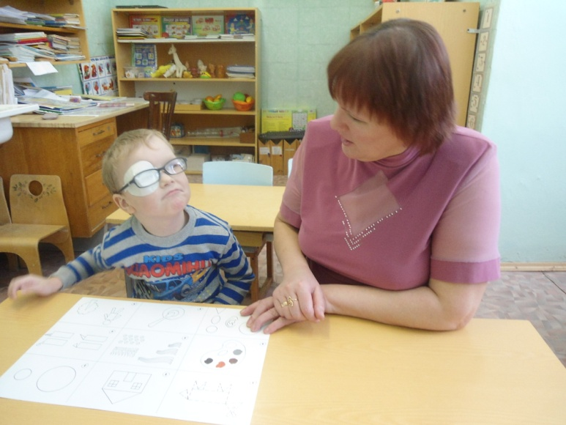
Много профессий хороших и важных,
Но для меня интереснее нет,
Той, что я выбрала в жизни однажды,
Я педагог и я логопед!
Логопедия – полезное дело, позвольте о том, что наболело.
В работе своей я – корректор, эксперт,
И есть результат из мелких побед…
Волнует нас артикуляция, словарь, грамматика, фонация,
Всем так важна коммуникация, и может, где-то инновация!

Slide 5
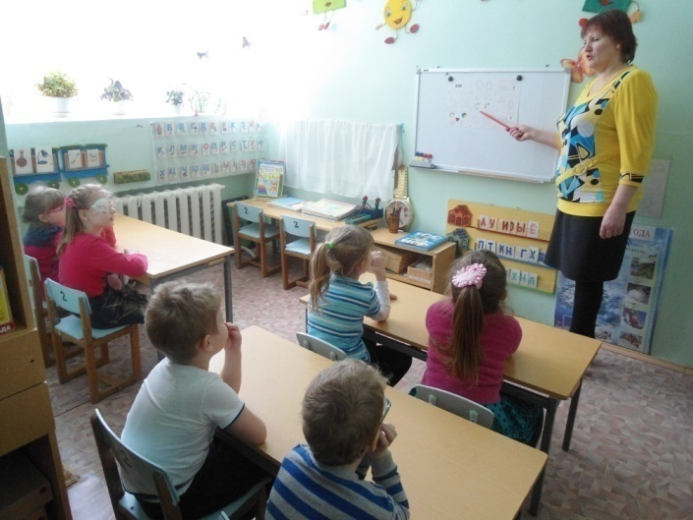
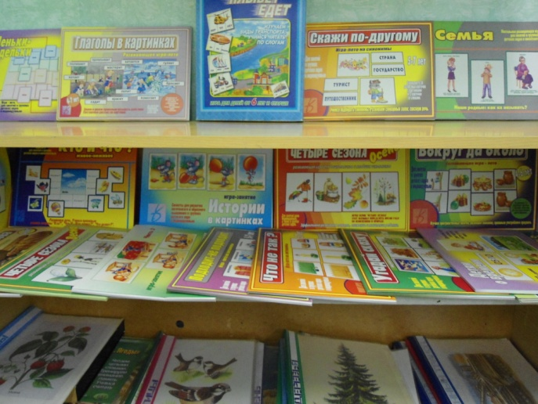
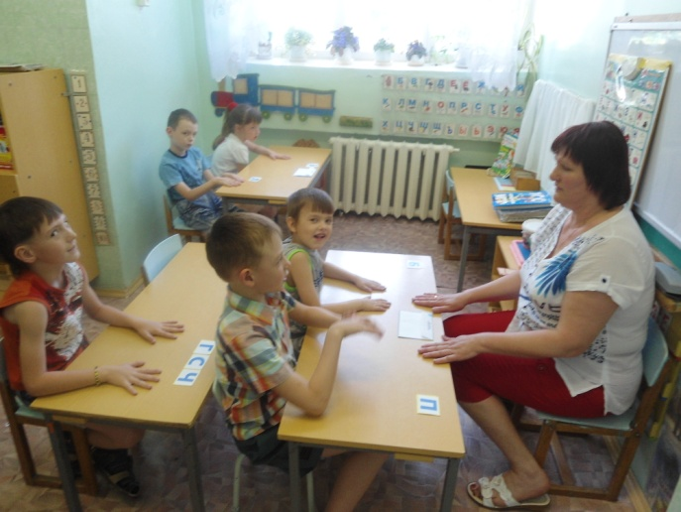
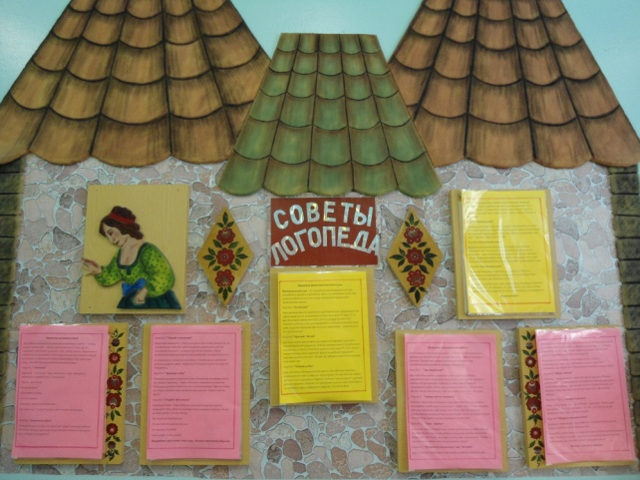
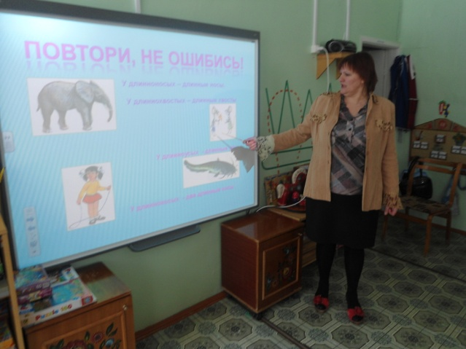
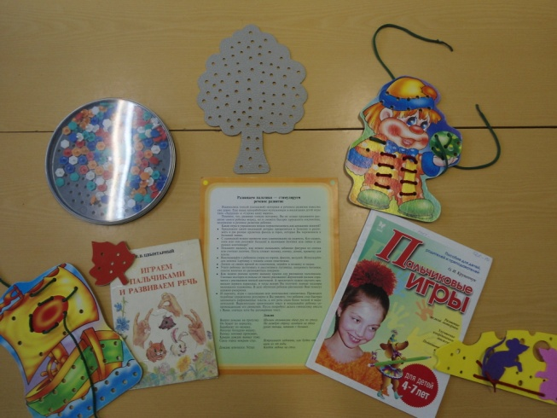
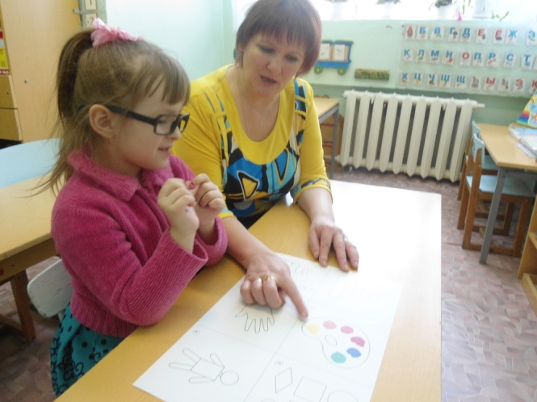
Учиться будем речи чистой, внятной,
Когда приходим в кабинет,
А говорить мы будем ясно и понятно,
Читать начнём – и счастлив логопед !
Мой кабинет –
территория правильной
речи

Slide 6
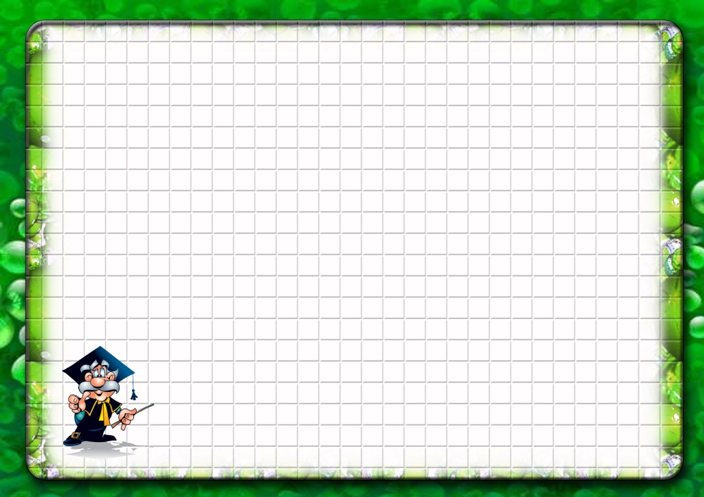

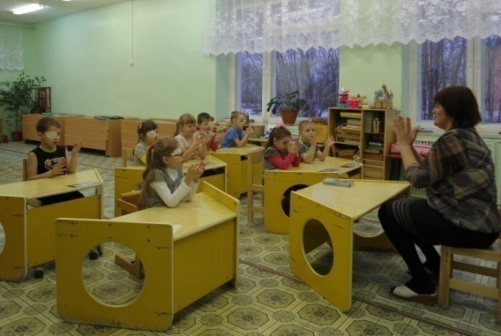
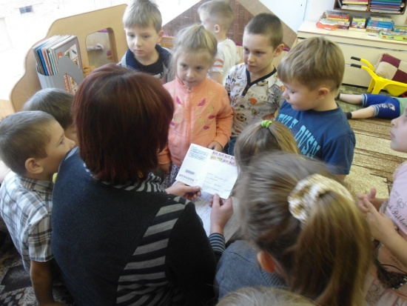
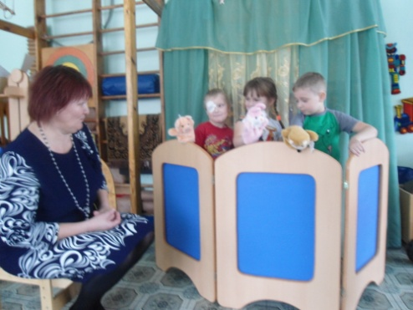
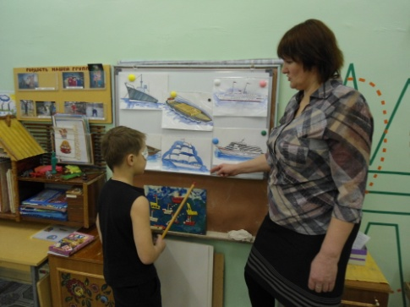
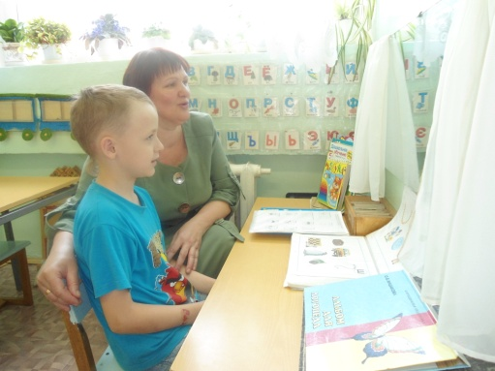
«Работа – лучший способ насладиться жизнью» И.Кант
Занимаемся, играя!!!
Много игр, пособий, книг
Мы используем с детьми,
Чтобы скорее результатов
Добиться с ними мы могли!
Корректируем работу
Мы с ребёнком каждым.
Игры на занятиях –
Это очень важно!

Slide 7
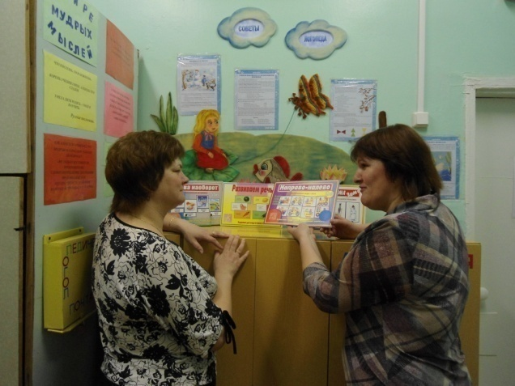
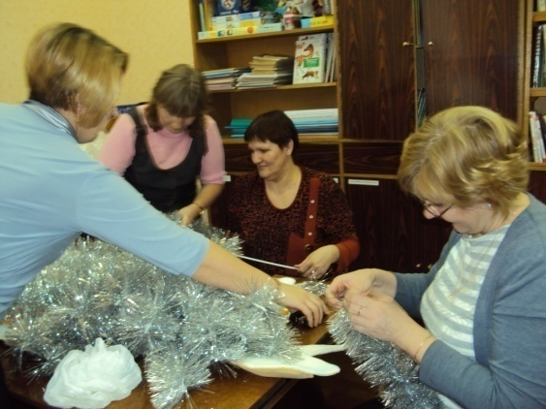

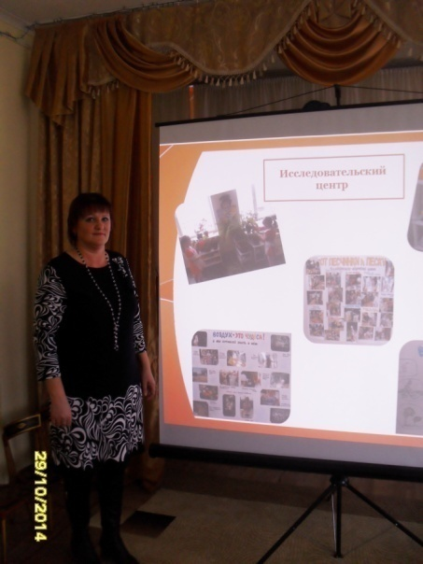

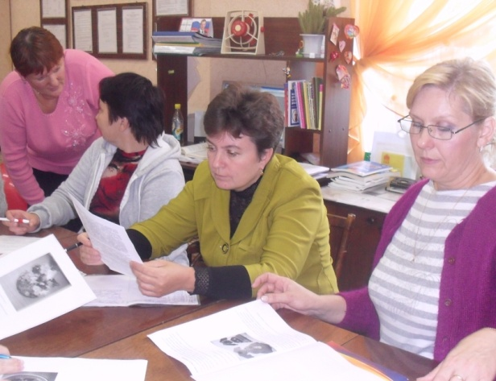
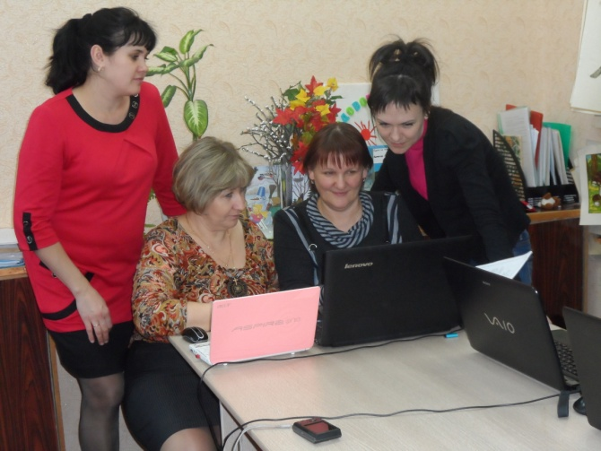

Делиться опытом? Возможно!
На мастер-классе, семинаре.
Раскрыть секреты все несложно,
Чтоб взрослые о детях больше знали

Slide 8
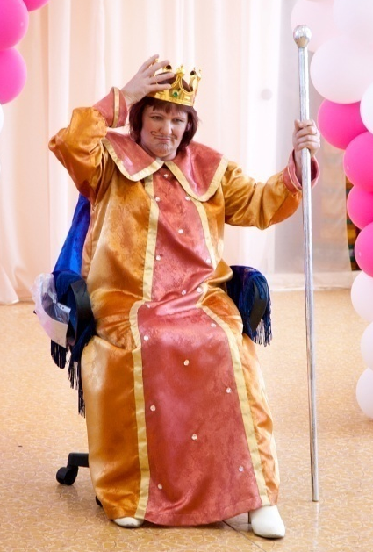
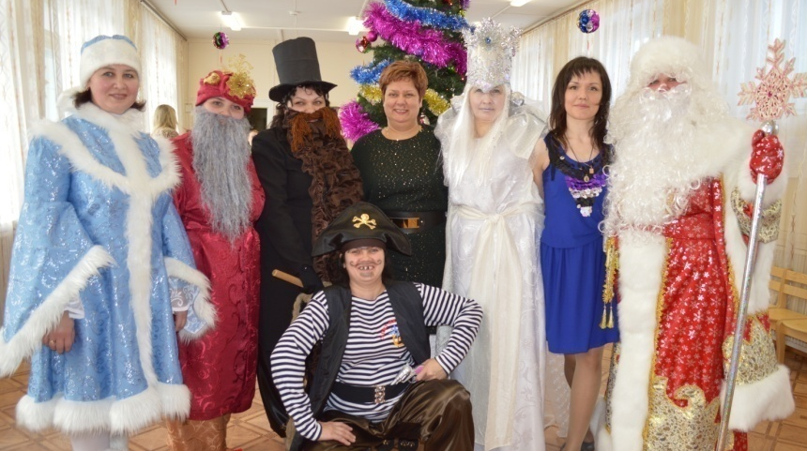
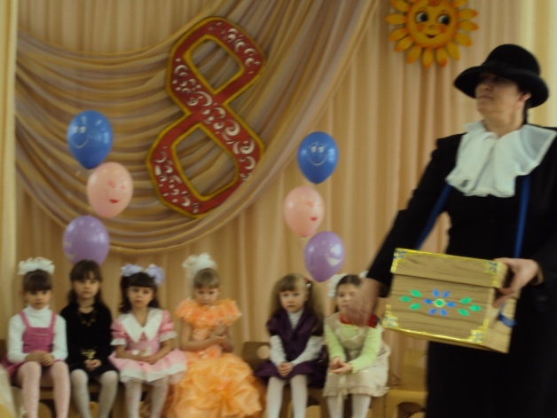

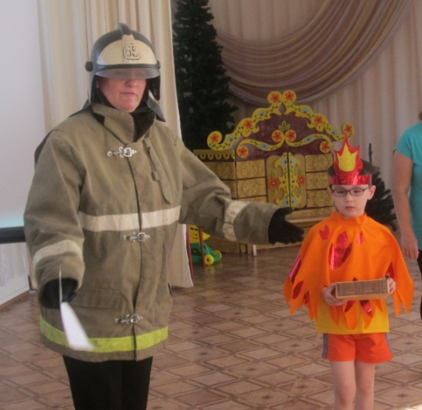
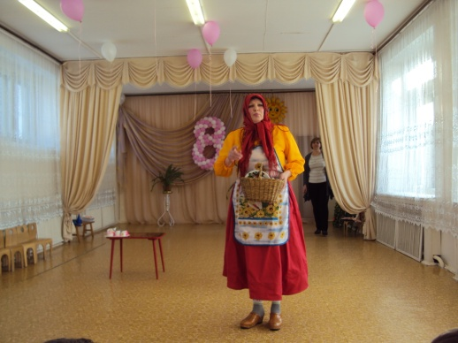
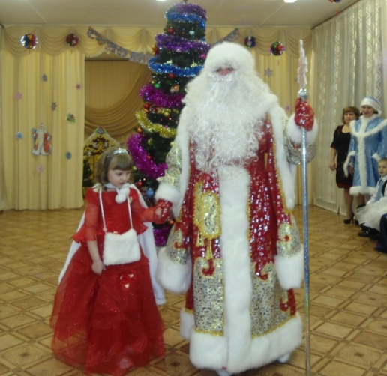
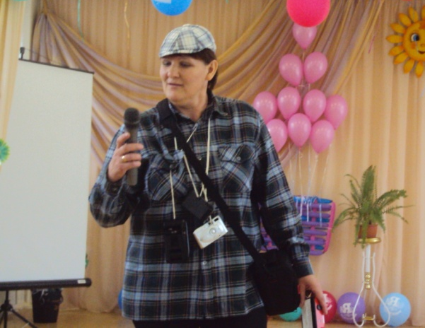
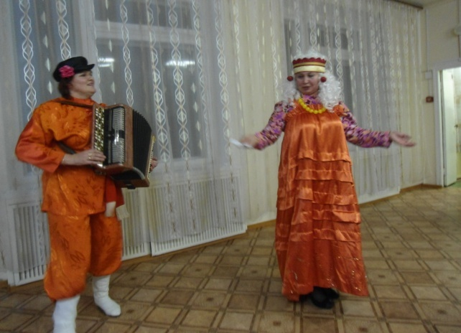
Дух артистизма
Всегда нам поможет,
Ведь каждый из нас
На свете всё может!

Slide 9

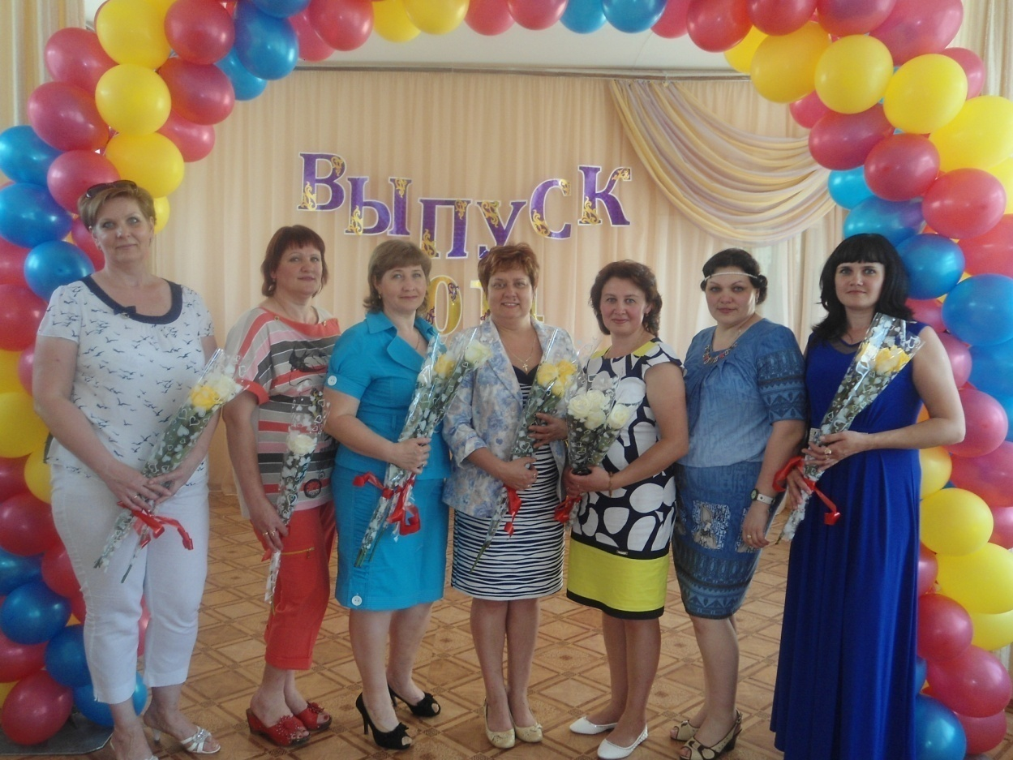

Я совет хочу один вам дать –
Улыбайтесь чаще, улыбайтесь,
Прогоняйте скуку и печаль
И любимым делом занимайтесь

